Slide 1

Présentation de Notion
Système de gestion de Projet
Par Thierry DE SOUSA – Projet 7 d’intégrateur web 2024
Lien vers mon outil de gestion de projet :
https://www.notion.so/671d01da7596463cadd618d796d9d9c7?v=c8335725e4de4139b8461d8fdf4f3833

Slide 2
Présentation de l’outil de Gestion de projet
1 - Réalisation du Kanban avec Notion
2 - Périmètre des tâches
3 – Correspondance des tâches avec les spécifications techniques
4 – L’attribution des tâches avec sa durée et sa description
5 - Attribution d’un statut aux tâches
6 - Conclusion

Slide 3
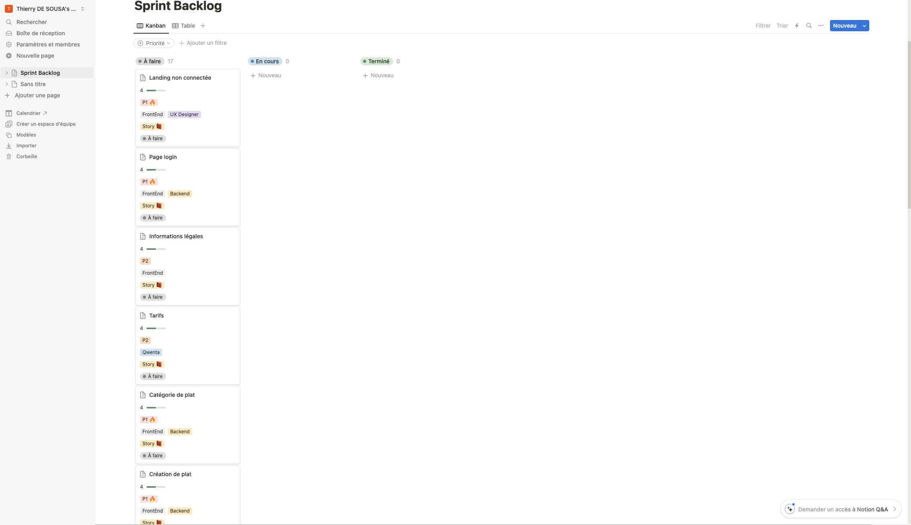
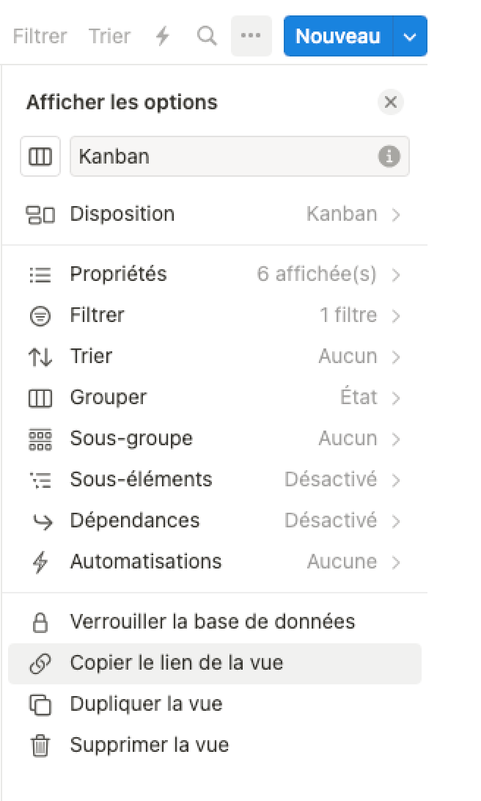



1 - Réalisation du Kanban avec Notion
En cliquant sur la touche en haut à droite,
J’effectue les paramètre s appropriés.
Accès aux configurations générales du Kanban.
Le Kanban a été créé à partir du document
« User stories Menu Marker by Qwenta ».

Slide 4
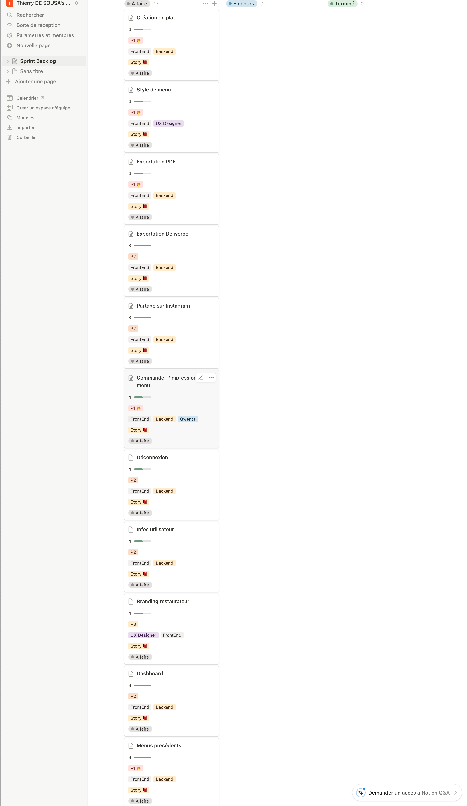
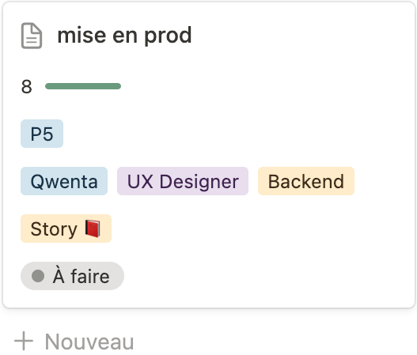
1 - Réalisation du Kanban avec Notion : suite
Les colonnes « En cours » et « Terminée » sont vides car
le projet la production n’a pas commencé.

Slide 5
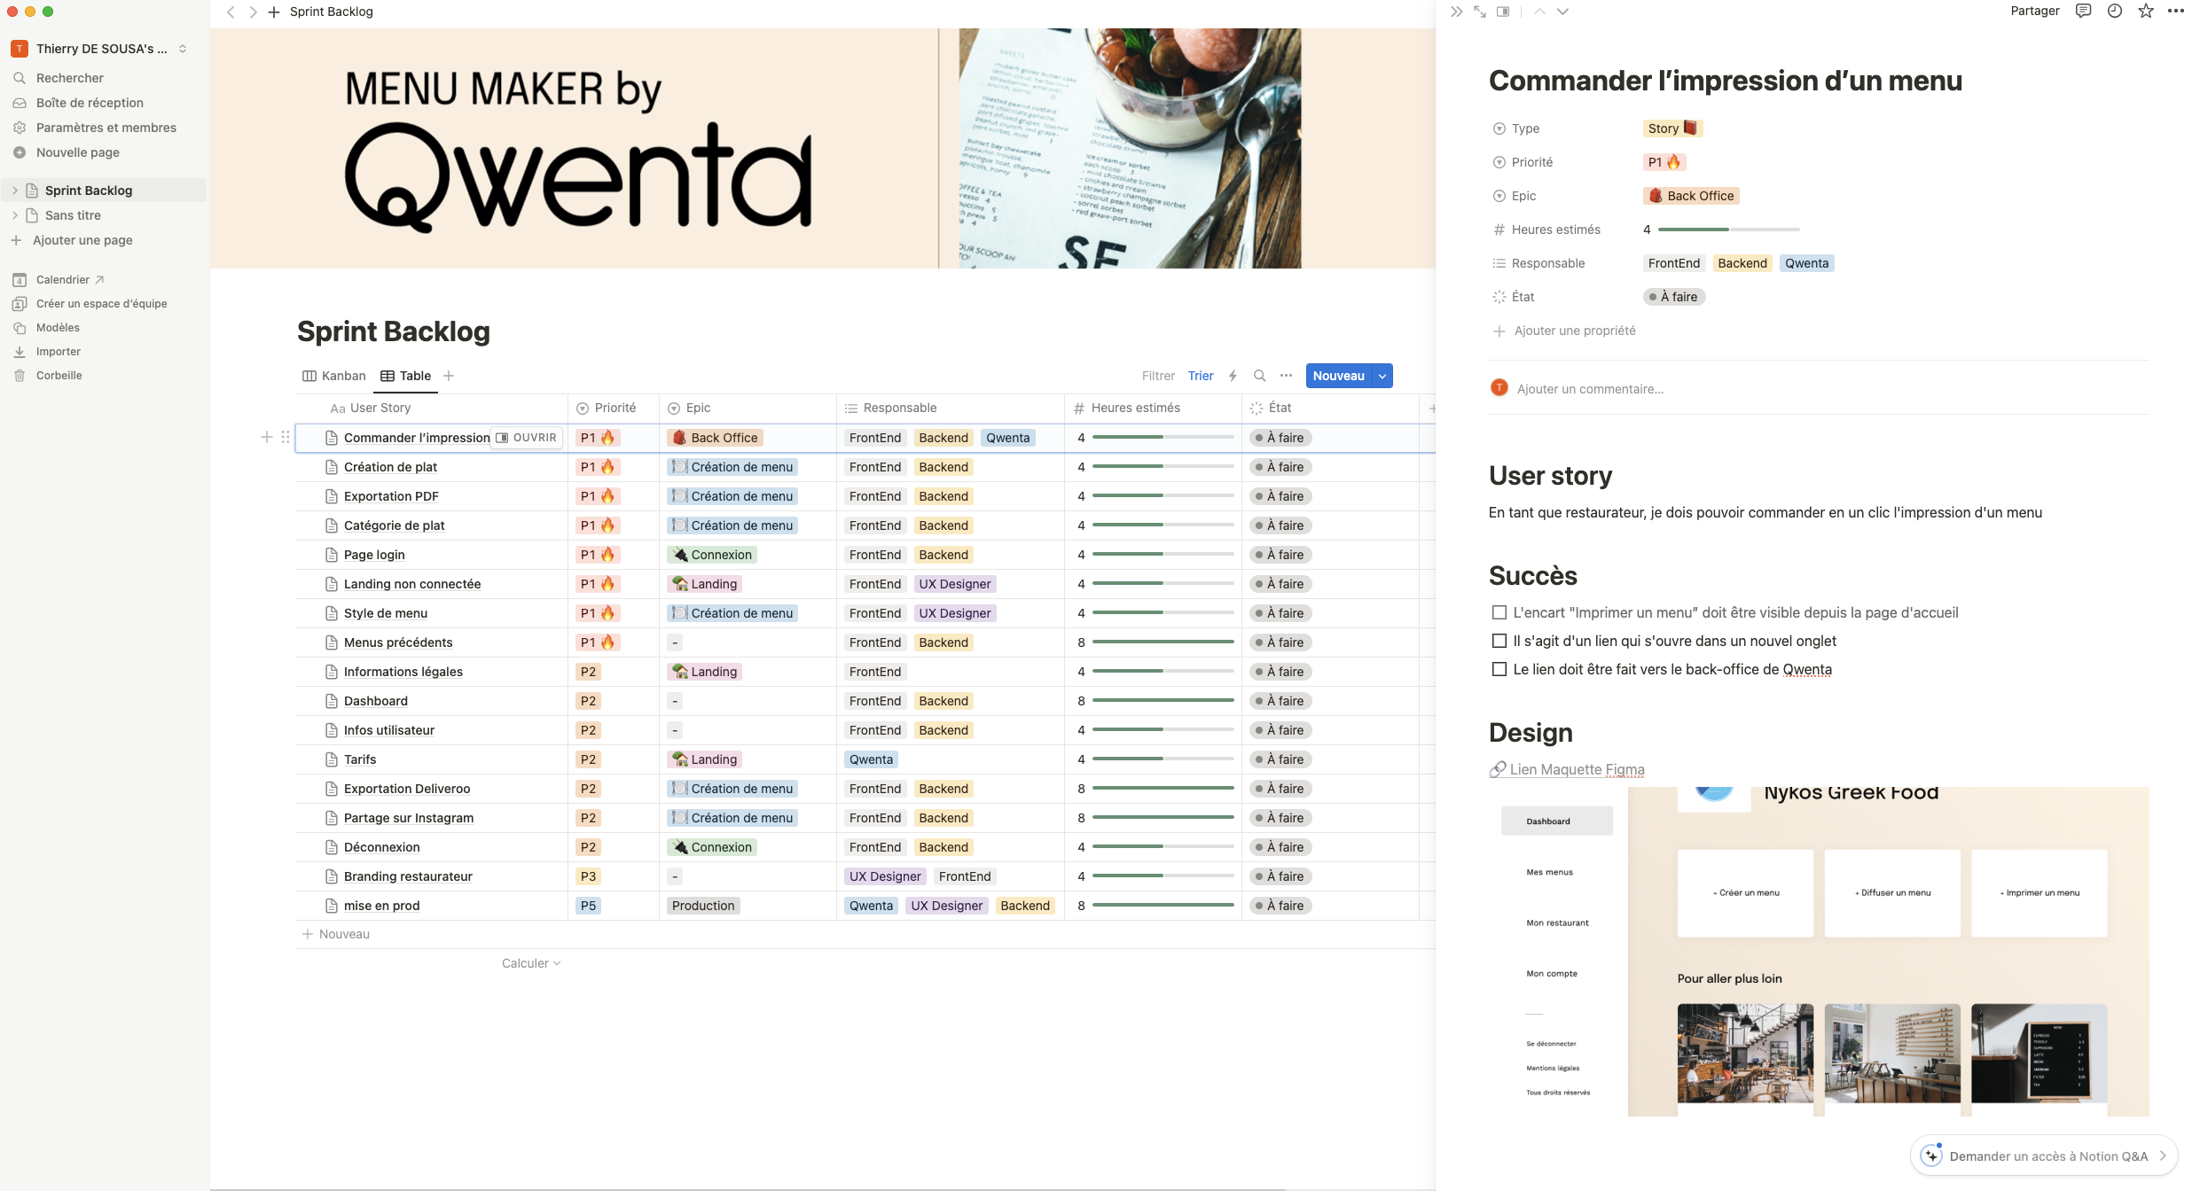
2 - Périmètre des tâches
Périmètre des tâches par colonne :
1 – User story avec sa définition des spécifications techniques.
2 – Classement des priorités des tâches.
3 – Intitulé de la tâche.
4 – Responsable de la tâche.
5 – Durée de la tâche.
6 – État de la tâche.
Périmètre des tâches

Slide 6
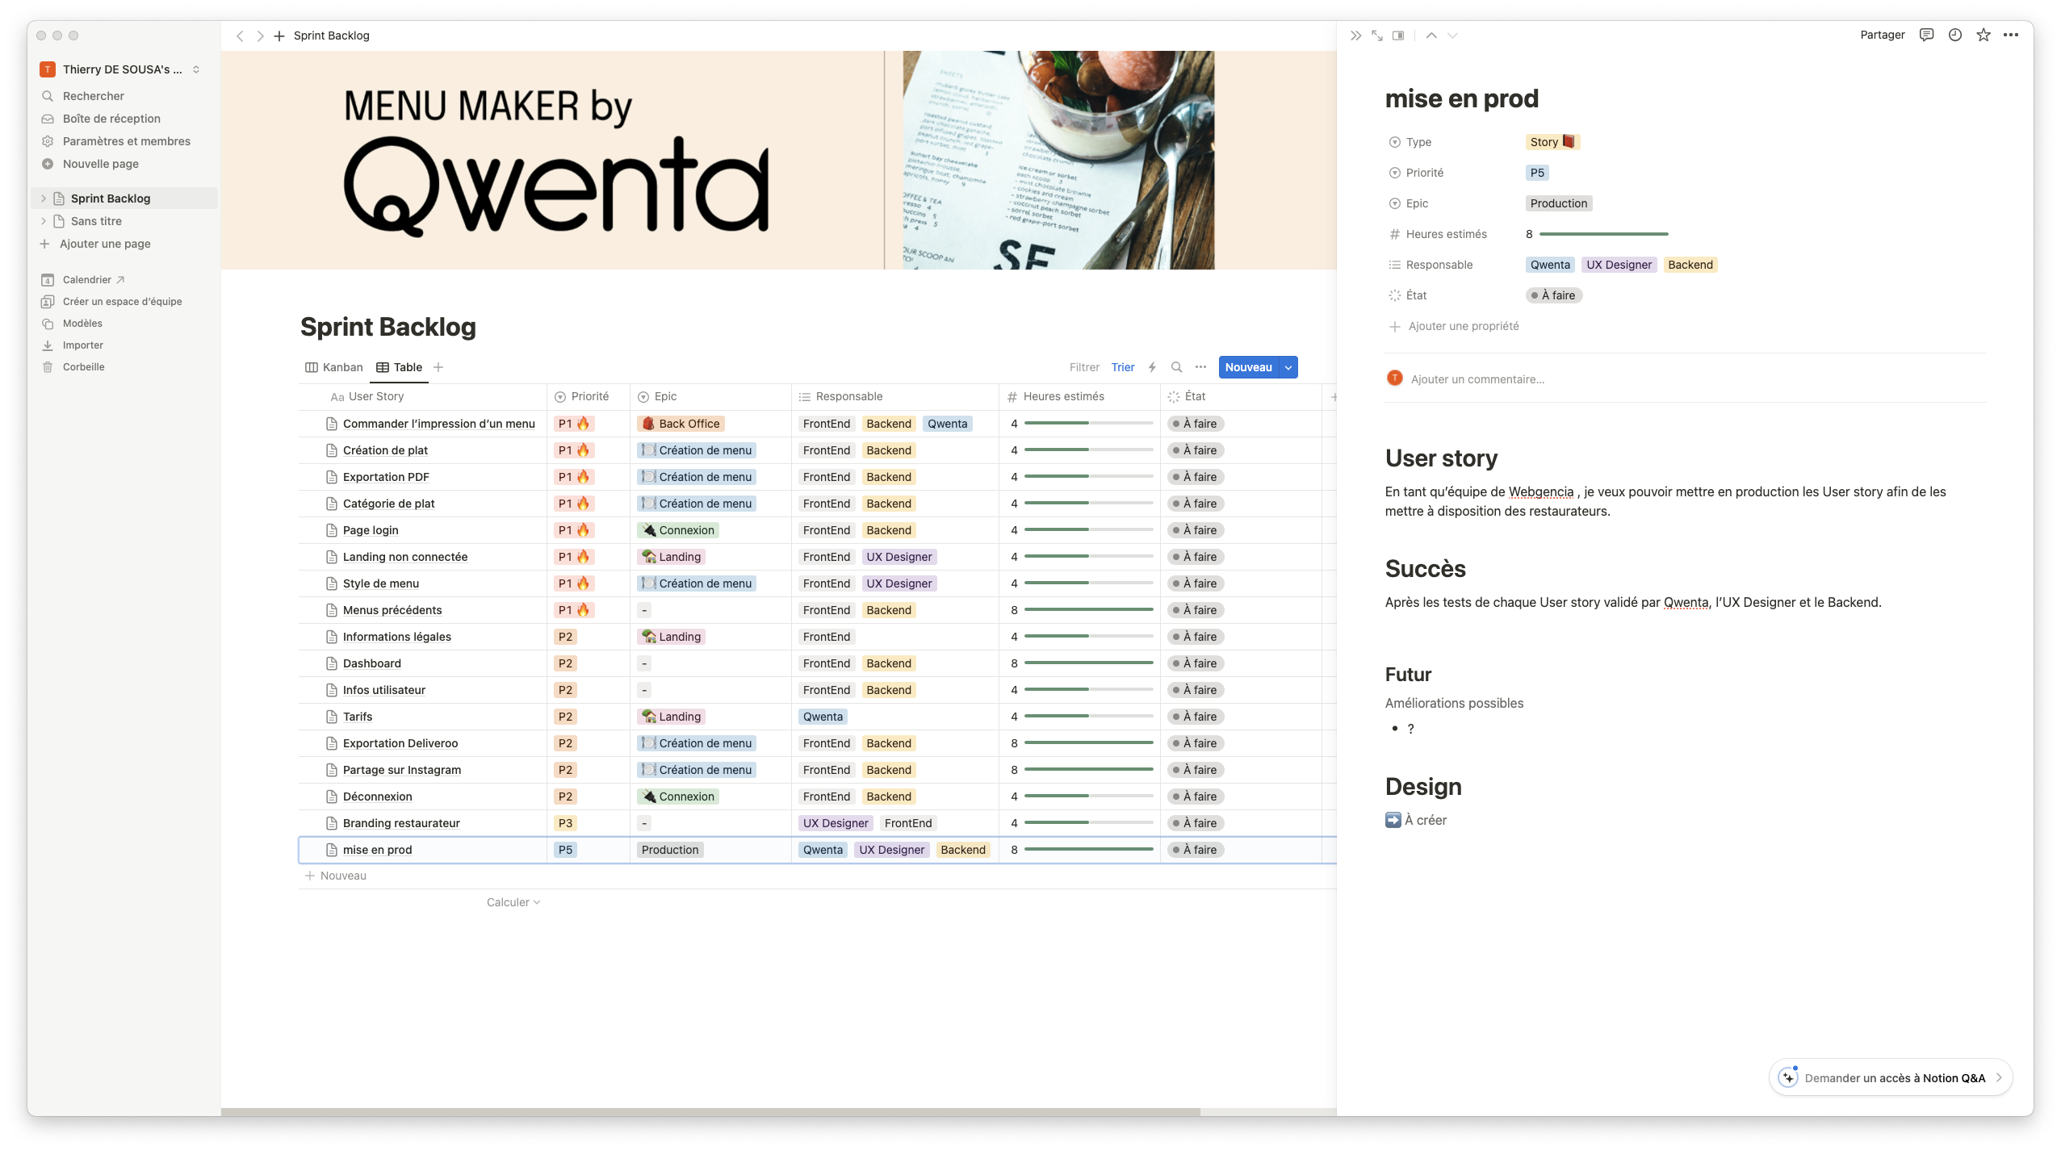

2 - Périmètre des tâches : suite
Périmètre des tâches
La dernière ligne est la mise en production, ce qui signifie que lorsqu’une tâche est terminée, elle est mise en ligne après avoir passé les tests et validations de tous les participants du projet (l’équipe de DEV et Qwenta).

Slide 7
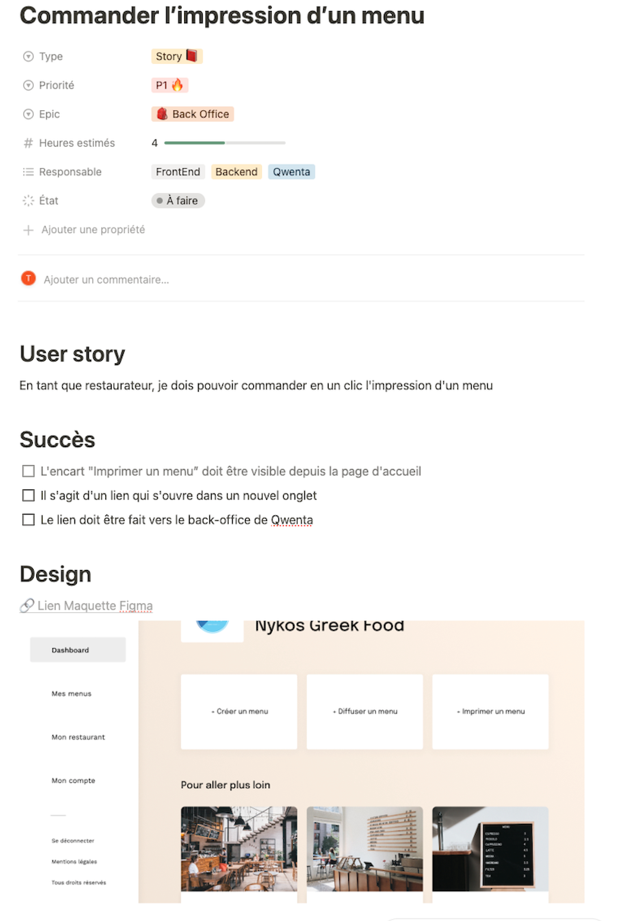
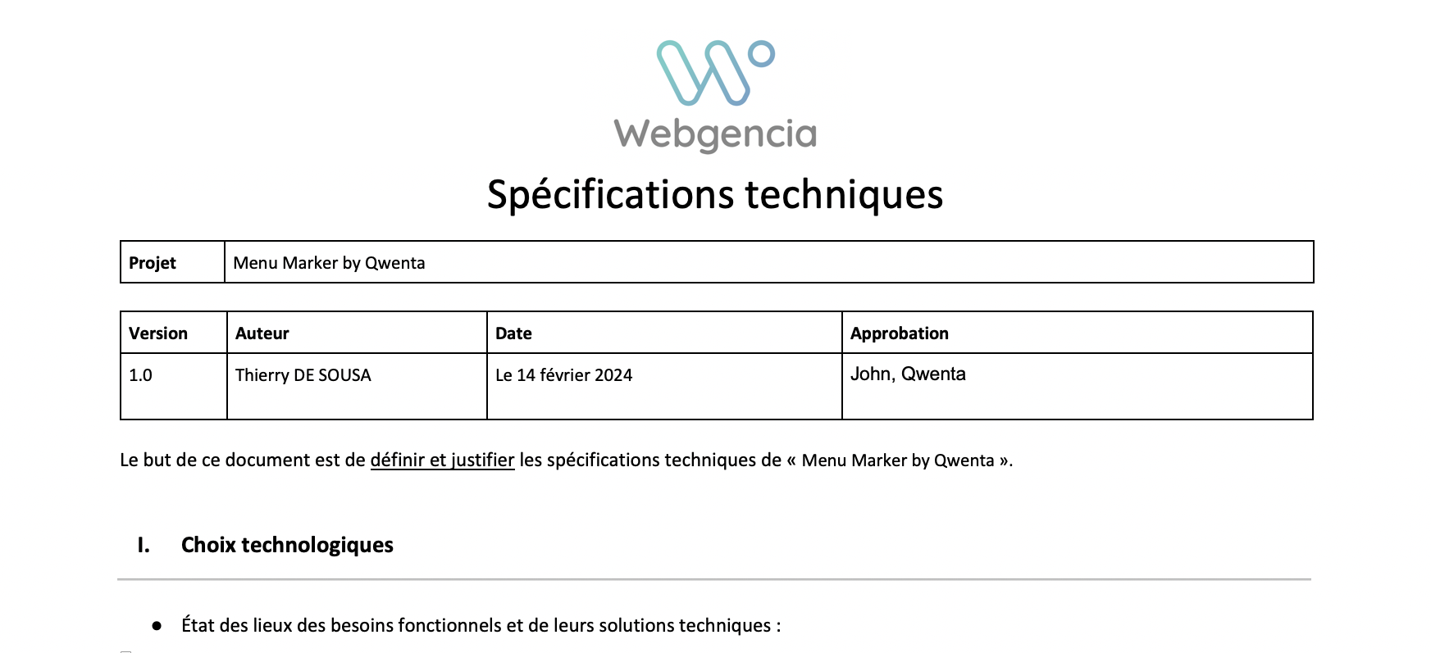
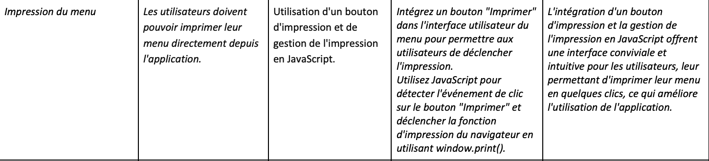

3 - Correspondance des tâches avec les spécifications techniques
Chaque User Story correspond à une spécification technique, exemple :

Slide 8

4 - L’attribution des tâches avec sa durée et sa description
Chaque tâche est attribué à une personne dans une logique directement liée à la spécialité de chaque membre
de l’équipe de développement, de la mission à accomplir et de la durée prévisionnelle.

Slide 9



5 - Attribution d’un statut aux tâches
À chaque tâche accompli par un ou plusieurs membre de l’équipe, ce ou ces derniers peuvent déplacer l’User Story
dans la colonne approprié afin d’indiquer au reste de l’équipe l’avancement de développement de la fonctionnalité.

Slide 10
6 - Conclusion
L’outil de gestion de projet Notion permet :
1 – La réalisation d’un Kanban utile, intuitif et opérationnel.
2 – De définir le périmètre des tâches.
3 – De créer une correspondance des tâches avec les spécifications techniques.
4 – D’attribuer aux personnes compétentes des tâches avec sa durée et sa description.
5 – D’attribuer un statut aux tâches en fonction de son avancée de développement.

